Slide 1

Habilidades Lingüísticas
2020
Valeska Campos Olivera
Profesora Lenguaje y Comunicación
Mg. Gestión para la Educación Superior

Slide 2
Objetivo
Redactar ideas con mayor precisión y claridad, utilizando adjetivos y adverbios acordes al tema del texto.

Slide 3
Observemos el siguiente ejemplo:
¿Con qué palabras completaría los espacios para dar un sentido más completo al texto?
Las decisiones para ser eficientes se deben tomar cuando la organización se encuentra en un escenario de normalidad, con recursos económicos y tiempo para hacer una planeación _________ y luego ejecutarla. Si se cumple lo anterior, en una crisis las decisiones estarán centradas solamente en ajustar los procesos de acuerdo a lo que se vive. Las desventajas de reorganizar la empresa para adaptarla al escenario de crisis, son las _________ probabilidades de que sea tarde para evitar ________ pérdidas y que el raciocinio de los líderes se vea influenciado por la tensión y presión generadas por la necesidad de hacer ajustes presupuestarios, por modificación de los mercados, la disminución de la demanda y reformas laborales, entre otros.
Extraído de “La logística en periodo de crisis COVID-19”. Riquelme, Benjamín. Revista de Marina (2020).

Slide 4
Según su opinión, ¿qué pasaría si estas palabras no estuviesen presentes en el texto? ¿Cree que este sufriría alguna modificación?
Redacte su respuesta.

Slide 5
Respuesta:

Slide 6
Realicemos el siguiente ejercicio
Subraye, a su juicio, las palabras que entregan una calificación al tema tratado.
La labor que están realizando las fuerzas armadas chilenas en el ámbito logístico para enfrentar esta pandemia ha sido sobresaliente, principalmente por el despliegue de personal, de medios sanitarios como hospitales de campaña, poner a disposición sus capacidades polivalentes como aeronaves para realizar puentes aéreos y unidades a flote como el buque multirol Sargento Aldea que está operando como buque hospital. Sin olvidar, que detrás de toda esa labor operativa se encuentra un apoyo logístico.

Slide 7
Subraye, a su juicio, las palabras que modifican las acciones propuestas en este párrafo.
Producto de la actual emergencia sanitaria por el COVID-19, las cadenas de suministro se han visto sobreexigidas para atender las demandas de los clientes, cuya tendencia ha sido el incremento del
e-commerce debido a la imposibilidad de transitar libremente y la dificultad para ir a centros comerciales por la recomendación/obligación de cumplir protocolos sanitarios.

Slide 8
Por lo tanto…
¿Cuál es la función que cumplen los adjetivos y los adverbios en los textos vistos?
ADJETIVOS
Califican al sustantivo
ADVERBIOS
Modifican la significación del verbo

Slide 9
Finalmente
Los adjetivos permiten calificar (modificar al sustantivo), por ende debemos utilizar aquellos que son más específicos al momento de redactar.
Evitar los adjetivos genéricos como “bueno, malo, lindo, feo”.
Los adverbios nos permiten calificar al verbo. Entregan un sentido más preciso al mensaje.

Slide 10
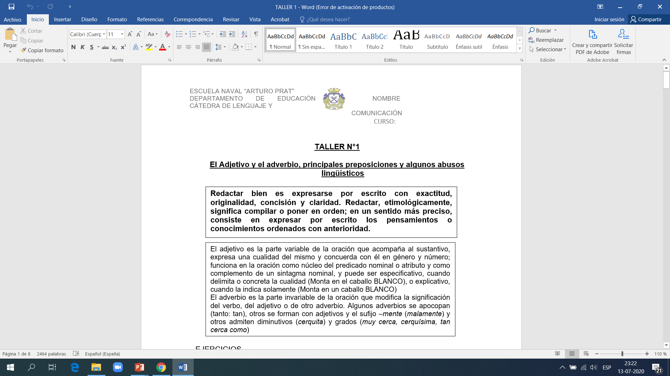
Taller 1

